Slide 1
SPIN – Małopolskie Centra Transferu Wiedzy

Slide 2
ZAŁOŻENIA PROJEKTU SPIN
Projekt "SPIN - Model transferu innowacji w Małopolsce", realizowany z Programu Operacyjnego Kapitał Ludzki na lata 2007-2013.
Na jego podstawie zostały przygotowane założenia mające podstawę do wdrożenia I edycji projektu "SPIN - Małopolskie Centra Transferu Wiedzy„- 2015-2018
Obecnie realizowana jest II edycja projektu:
SPIN 2.0 - Małopolskie Centra Transferu Wiedzy 2019 - 2023

Slide 3
ZAŁOŻENIA PROJEKTU SPIN
Cel: Celem projektu jest świadczenie pro-innowacyjnych usług dla przedsiębiorców przez instytucje otoczenia biznesu funkcjonujące na uczelniach wyższych.
Możliwość wykorzystania potencjału środowiska naukowego w celu podniesienia intensywności gospodarki regionalnej.
Usprawnienie transferu wiedzy do małych i średnich przedsiębiorstw z Małopolski.
W szczególności wsparcie dla firm, które chcą podnosić swoją innowacyjność, zbadać swój potencjał i ze wsparciem ekspertów rozwijać się w branżach, które promuje Województwo Małopolskie.

Slide 4
ZAŁOŻENIA PROJEKTU SPIN
DLA KOGO?
PO CO?
Centra Transferu Wiedzy mają za zadanie zwiększyć intensywność transferu wiedzy i wykorzystać potencjał uczelni przez przedsiębiorstwa w ramach inteligentnych specjalizacji Województwa Małopolskiego
mikro, małe i średnie przedsiębiorstwa (duże-tylko za zgodą UMWM) mające siedzibę na terenie Małopolski (oddział lub filię), chcące podwyższyć swoją innowacyjność i rozwijać się w zakresie kluczowych specjalizacji Województwa Małopolskiego.

Slide 5
INTELIGENTNE SPECJALIZACJE WOJEWÓDZTWA MAŁOPOLSKIEGO
SPIN – Małopolskie Centra Transferu Wiedzy 2.0
Nauki o życiu
Energia zrównoważona
Technologie informacyjne i komunikacyjne
Chemia
Produkcja metali i wyrobów metalowych
Elektrotechnika i przemysł maszynowy
Przemysły kreatywne i czasu wolnego
Wsparcie przedsiębiorców (MŚP) z Małopolski
audyt technologiczny
usługi w zakresie transferu technologii

Slide 6
PARTNERZY PROJEKTU
Urząd Marszałkowski Województwa Małopolskiego - LIDER PROJEKTU
Partnerzy Projektu:
Małopolskie Centrum Biotechnologii UJ - Life-science
Małopolskie Centrum Budownictwa Energooszczędnego PK – Energia zrównoważona
Centrum Zrównoważonego Rozwoju i Poszanowania Energii w Miękini AGH – Energia zrównoważona
Towarzystwo Geosynoptyków GEOS - Energia zrównoważona
Fundacja Progress and Business - Technologie informatyczne i komunikacyjne
Instytut Ceramiki i Materiałów Budowlanych w Krakowie – Chemia
Instytut Gospodarki Surowcami Mineralnymi i Energią Polskiej Akademii – Produkcja metali
Fundacja Polish Heritage - Przemysły kreatywne i czasu wolnego

Slide 7
CTW IGSMiE PAN
Zakres tematyczny świadczonych usług przez IGSMiE PAN w ramach Inteligentnej Specjalizacji Produkcja Metali i wyrobów metalowych oraz wyrobów z mineralnych surowców niemetalicznych (Produkcja metali):
Specjalizacja obejmuje: badania i rozwój głównie technologii wytwarzania i kształtowania materiałów opierających się na tworzywach metalicznych i ceramicznych, zagospodarowywaniu odpadów, wyrobisk i pozyskiwaniu surowców. Specjalizacja obejmuje technologie z 5 dziedzin:
Innowacyjne proekologiczne rozwiązania konstrukcyjne i komponenty w maszynach, urządzeniach i środkach transportu
Innowacyjne proekologiczne technologie ograniczania i zagospodarowania odpadów,
Innowacyjne technologie i procesy przemysłowe,
Materiały o podwyższonych właściwościach użytkowych,
Pozyskiwanie i przetwórstwo surowców.

Slide 8
POMOC DE MINIMIS
Usługi wykonywane przez Centra Transferu Wiedzy są udzielane w ramach pomocy de minimis (wystawiane jest zaświadczenie o udzielonej pomocy).
Przedsiębiorca płaci jedynie VAT
Pomoc de minimis:
Forma wsparcia publicznego dla małych i średnich przedsiębiorców. Uważana jest za dużą szansę dla podatników;
Całkowita kwota pomocy de minimis przyznanej przez państwo członkowskie jednemu przedsiębiorstwu nie może przekroczyć 200 000 EUR w okresie trzech lat kalendarzowych;
Wartość otrzymanej pomocy de minimis można sprawdzić w Urzędzie Ochrony Konkurencji i Konsumentów. Istnieje również aplikacja SHRIMP, która ma ułatwić ten proces.

Slide 9
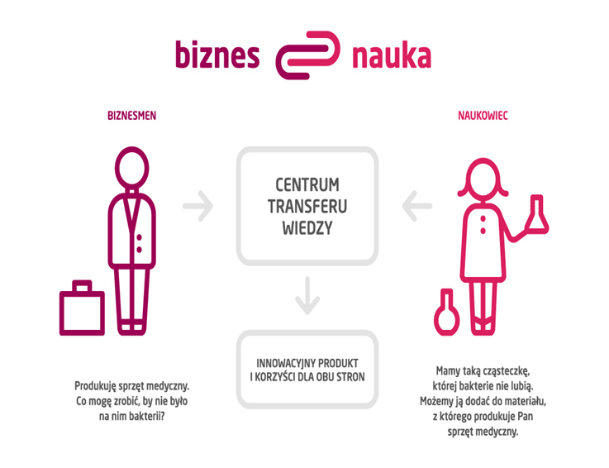
Oferta CTW IGSMiE PAN
Ofeta IGSMiE PAN obejmuje:
Audyt wstępny
Audyt technologiczny
Usługi w zakresie transferu technologii

Slide 10
Oferta CTW IGSMiE PAN
Audyt wstępny (obowiązkowy dla każdej firmy) obejmuje:
konsultacje eksperckie,
ocena ryzyka uwarunkowań zewnętrznych firmy,
weryfikacja metod i narzędzi stosowanych w przedsiębiorstwie,
pomoc w nawiązywaniu kontaktów biznesowych B+R,
analiza rynków międzynarodowych,
analiza patentów i przegląd najnowszych rozwiązań technologicznych,
konsultacje branżowe indywidualne, wykonywanie opinii o innowacyjności.
Ile to kosztuje: 5 000- wartość pomocy de minimis, przedsiębiorca płaci VAT - 1150 zł

Slide 11
Oferta CTW IGSMiE PAN
Audyt technologiczny obejmuje:
Wykonywanie audytów technologicznych pod kątem weryfikacji obszarów funkcjonowania przedsiębiorstwa, zapotrzebowania na nowe, innowacyjne rozwiązania ze wskazaniem potencjalnych rozwiązań i ich źródeł,
Weryfikacja nowych trendów, innowacji, technologii,
Konsultacje z przedsiębiorcami - opracowanie programu konsultacji z analizą potrzeb, stosowanych technologii i strategii rozwoju firmy,
Opracowanie nowych innowacyjnych rozwiązań technologicznych firmy.
Ile to kosztuje: 33 800- wartość pomocy de minimis, przedsiębiorca płaci VAT – 7 774 zł

Slide 12
Oferta CTW IGSMiE PAN
Transfer technologii obejmuje:
Wsparcie w kontaktach wykonawca-nabywca. Wyszukiwanie i nawiązywanie kontaktów biznesowych w kraju i zagranicą,
Konsultacje doradcze w zakresie doradztwa w procesie ubiegania się o wsparcie w formie bonów na innowacje w ramach Poddziałania 1.2.3. RPO
Wsparcie w zakresie tworzenia wniosków aplikacyjnych
przygotowanie ofert i zapytań w zakresie prac B+R,
doradztwo w procesie negocjacji i zawierania umów pomiędzy wykonawcami i nabywcami wyników prac B+R.
Ile to kosztuje: 9 520 - wartość pomocy de minimis, przedsiębiorca płaci VAT – 2 189 zł

Slide 13
KORZYŚCI
Naukowcy
Przedsiębiorcy
nawiązywanie faktycznej współpracy z przedsiębiorcami
badania ukierunkowane na potrzeby przedsiębiorców
wspólne aplikowanie o granty
znajomość potrzeb przemysłu by badania wnosiły lepsze rozwiązania
aktywizacja uczelni wyższych w zakresie komercjalizacji wyników badań
wsparcie merytoryczne w zakresie transferu technologii
rozwijanie kompetencji naukowców
podniesienie poziomu konkurencyjności firmy
wzrost kompetencji i umiejętności pracowników
możliwość współpracy w obszarze badawczo-rozwojowym
poszerzenie oferty - rozwój firmy
dostęp do najnowszej wiedzy
poprawa przepływu informacji ze świata nauki
wspólne aplikowanie o granty
podniesienie poziomu przedsiębiorczości i innowacyjności całego regionu, co sprzyja budowie gospodarki opartej na wiedzy

Slide 14
PODSUMOWANIE
Zapraszamy wszystkich pracowników IGSMiE PAN do udziału w Projekcie SPIN:
Decyzją Dyrektora IGSMiE PAN, zostało wydzieline Centrum Transferu Wiedzy (CTW) w skład którego wchodzą pracownicy Pracowni Badań Strategicznych, wszyscy pozostali pracownicy IGSMiE mogą uczestniczyć w projekcie pełniąc funkcje ekspertów zewnętrznych.
W takiej strukturze: Audyt wstępny –wykonuje CTW (pracownicy PBS)
Audyt technologiczny i transfer technologii – wykonują pozostali pracownicy IGSMiE PAN.
Co trzeba zrobić?- Pozyskać i nawiązać współpracę z firmami z Województwa Małopolskiego - mikro, małe i średnie firmy, (duże - tylko za zgodą Urzędu Marszałkowskiego) i w ramach cennika świadczyć proinnowacyjne usługi dla firm.
Szczegółowych informacji na temat współpracy udziela: Pracownia Badań strategicznych:
dr hab. Joanna Kulczycka- kulczycka@meeri.pl
mgr Agnieszka Nowaczek – anowaczek@meeri.pl

Slide 15
DZIĘKUJĘ ZA UWAGĘ
Agnieszka Nowaczek
Pracownia Badań Strategicznych
Instytut Gospodarki Surowcami Mineralnymi i Energią PAN
ul. Wybickiego 7A
31-261 Kraków
tel. 12 617 16 11, tel. kom. 504 824 603
www.min-pan.krakow.pl

